Slide 1
КГУ «ОРКЕНСКАЯ СРЕДНЯЯ ШКОЛА» «Рекомендации родителям по профилактике преступлений в сфере половой неприкосновенности несовершеннолетних»
Педагог психолог: Маркина Г.Ф.

Slide 2
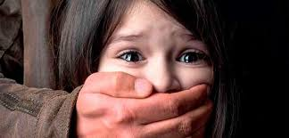
Научите детей не знакомиться на улице с посторонними людьми.
Не позволяйте детям говорить незнакомым людям свой домашний адрес и телефон.
Ваш ребенок должен знать, что входная дверь должна быть всегда закрыта на замок. Нельзя открывать дверь посторонним, даже если это почтальон, милиционер, водопроводчик, аниматор.

Slide 3
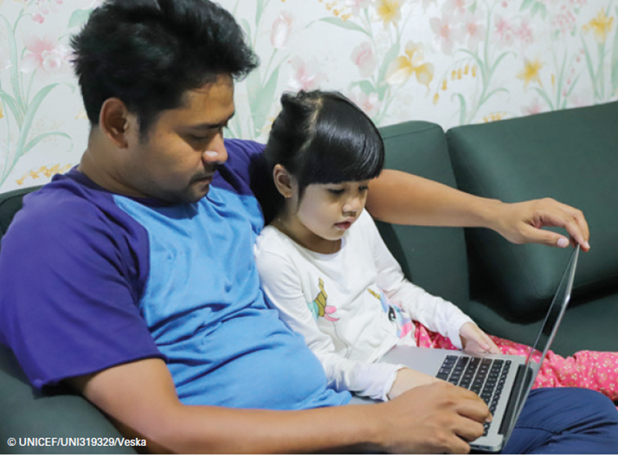
Самым безопасным ответом ребенка по телефону, когда он дома один, является фраза, что мама и папа заняты. Не следует говорить звонящему, что родителей нет дома. Так же ребенку следует вести себя в случае, если в тот момент, когда он остался дома один, кто-то звонит в дверь.
Поместите рядом с телефонным аппаратом номера ваших телефонов и телефонов экстренных служб (внесите телефонные номера в базу данных телефона).
Ребенок должен знать, кому из друзей и соседей он может позвонить в отсутствие родителей, если он окажется в критической ситуации, испугается.

Slide 4
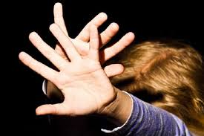
Выучите с ребенком ваши телефонные номера.
Научите ребенка говорить «нет» любому взрослому, вызывающему у ребенка чувство опасности.
Научите ребенка громко кричать: «Это не моя мама!» («Это не мой папа!»), если кто-то попытается схватить его. Это привлечет внимание окружающих и отпугнет преступника.
Придумайте вместе с ребенком «пароль безопасности» – легко запоминающееся кодовое слово, которое он сможет использовать в качестве сигнала в ситуации опасности.

Slide 5
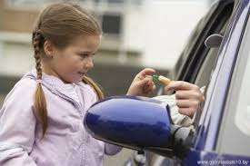
Научите ребенка никогда не садиться в машину к незнакомому человеку и никуда не уходить с ним, если тот не знает «пароль безопасности».
Не позволяйте детям гулять в непредназначенных для этого местах
(на свалках, стройках и др.).
Не позволяйте детям далеко уходить от дома.
Не отпускайте детей гулять в отдаленные места без сопровождения хорошо знакомого вам взрослого человека.

Slide 6
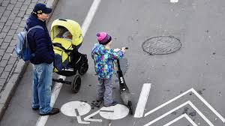
Старайтесь сами забирать ребенка из детского сада, школы, учреждения дополнительного образования. Если ребенка забирает кто-то другой, предупредите об этом воспитателя или учителя заранее.
Убедите ребенка в том, что гулять в компании друзей гораздо безопаснее, чем одному, особенно в позднее время. Преступника всегда привлекает одиноко гуляющий ребенок.
Не позволяйте детям подбирать предметы и игрушки на улице или брать их у чужих людей. Также не разрешайте принимать от незнакомцев сладости.

Slide 7
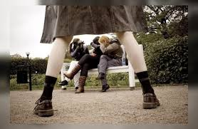
Если ваш ребенок регулярно ходит в определенные места (в школу, магазин, кружок и др.), определите с ним наиболее безопасный маршрут.
Даже если вы живете в своем районе не первый год, регулярно обходите окрестные дворы и смотрите, где гуляют ваши дети и чем они там занимаются. Интересуйтесь у своего ребенка, в каком именно месте он гуляет, и периодически проверяйте, что он находится именно там.

Slide 8
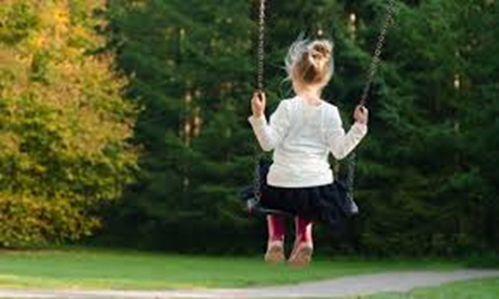
Не стесняйтесь требовать от структур, обслуживающих территории района, где вы живете, обеспечения безопасности детей. В вечернее время суток во дворах не должно быть «темных углов». Территория должна быть хорошо освещена. Если детская площадка имеет ограждение, в нем должны быть две калитки, чтобы у ребенка всегда была дополнительная возможность покинуть площадку в случае возникновения опасности.
Не стесняйтесь знакомиться с родителями друзей и знакомых вашего ребенка. Это следует делать всегда. Обменяйтесь с ними номерами телефонов. Держите эти номера и номера ближайшего отделения милиции под рукой.

Slide 9
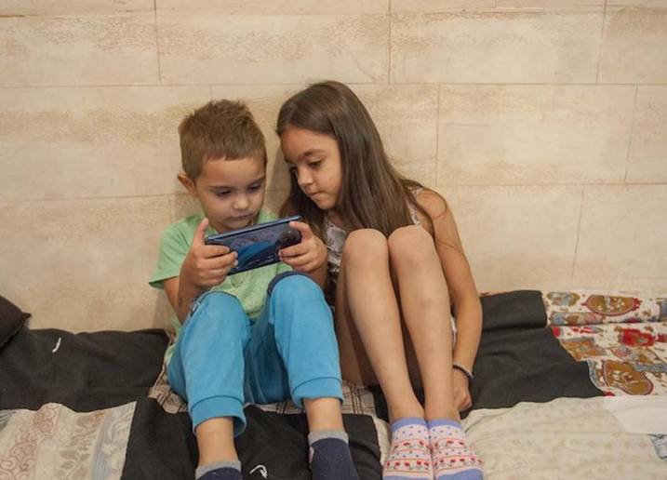
Если ребенок еще мал, но у него есть мобильный телефон, периодически проверяйте сохраненные в телефоне SMS-сообщения, а также его записную книжку на предмет появления в ней подозрительных контактов и записей. Поинтересуйтесь у мобильного оператора, который обслуживает телефонный номер вашего ребенка, о наличии у него услуги «определение местоположения абонента». Если такая услуга есть, подключите к ней мобильный телефон ребенка. Заблокируйте ненужные приложения

Slide 10
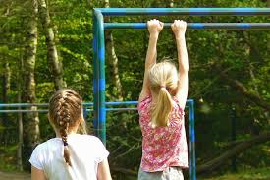
Особенное внимание уделяйте этим вопросам при отъезде детей в летние лагеря отдыха. Выясняйте у детей не только, чем они занимаются в течение дня, но и как именно это происходит.
Фотографируйте вашего ребенка не реже одного раза в год, а имеющееся у вас описание внешности и особых примет ребенка поможет вам в том случае, если он потеряется или будет похищен.
При этом нельзя:
прививать ребенку страх перед сексуальностью;
вести себя так, чтобы ребенок начал бояться взрослых, видя в каждом из них потенциальную опасность.
Помните: интересы ребенка важнее всего!

